Slide 1
Te pedimos mantener tu micrófono en silencio
Registrar tu asistencia en el chat
Pedir la participación de manera ordenada
Mantener encendida la cámara

Slide 2
PRIMERA REUNIÓN ESTATAL VIRTUAL DE CAPACITACIÓN EN LOS PROCESOS DE LA
CONTRALORÍA SOCIAL EN EL PFSEE 2024
Subsecretaría de Educación Básica
Dirección General de Desarrollo Curricular Dirección de Investigación y Desarrollo Educativo
Oficina de Enlace Estatal de Contraloría Social

Slide 3
BIENVENIDA
Mensaje de la Instancia Ejecutora, Enlace Estatal de Contraloría Social de la SEyD , C.P. Mayra Guadalupe Navarrete Baca
OPERACIÓN DE LA CONTRALORÍA SOCIAL 2024
S295 Programa Fortalecimiento de los Servicios de Educación Especial (PFSEE)
Prof. Jesús Manuel de la Rosa, Coordinador Local del Pp. Fortalecimiento de los Servicios de Educación Especial
¿Qué es la Contraloría Social?
Documentos Normativos
Proceso de Operación de la Contraloría Social 2024
Asignación de Presupuesto para la Operación de la Contraloría Social 2024
RECESO
Estrategia de Seguimiento y Comunicación para lograr las metas 2024, Informes, Formato de Apoyo (Colorama) y Cédula Informativa y de Verificación
Incidencias (Quejas, Denuncias y Sugerencias)
Directrices para los Materiales de Difusión 2024
Sistema Informático de Contraloría Social (SICS) Actualizado
OneDrive
Cierre de la Reunión
2024

Slide 4
S295 PROGRAMA FORTALECIMIENTO DE LOS SERVICIOS DE EDUCACIÓN ESPECIAL (PFSEE)

Slide 5
PRESUPUESTO AJUSTADO PFSEE
 | $ ASIGNADO CONVENIO DE COLABORACIÓN | $ MODIFICADO CONVENIO MARCO
MONTO PARA LA ENTIDAD | $26,376,059.00 | $20,574,000.00
►Monto por Acciones Sustantivas ►Monto por Gastos de Operación Local. | - - | $ 19,956,780.00 $ 617,220.00
Disminución 22%
97%
3%
La AEL, con base en el Diagnóstico, de cada Subsistema decidirá el monto que destinará para cada C.C.T.

Slide 6
OBJETIVO GENERAL
Contribuir a que los estudiantes de educación básica con discapacidad y/o aptitudes sobresalientes que asisten a los Servicios de Educación Especial permanezcan en el ciclo escolar.

Slide 7
CRITERIOS DE DISTRIBUCIÓN DE RECURSO POR POBLACIÓN Y COMPONENTE
C.1
Acciones académicas para Agentes educativos en temas de discapacidad y aptitudes sobresalientes hasta un 50%.
En aptitudes sobresalientes, se focalizará a la totalidad de las USAER/UDEEI, mientras que para los otros servicios de apoyo sólo a los que atiendan a esta población.
En discapacidad se deberá focalizar del 90 a 100%.
C.2
Acciones de atención complementaria para estudiantes con discapacidad y/o con aptitudes sobresalientes hasta un 50%.
C.3
Equipamiento específico en beneficio de estudiantes con discapacidad y/o con aptitudes sobresalientes hasta un 80%.
En discapacidad se deberá focalizar del 50 al 100% de los servicios.
En Aptitudes Sobresalientes se deberá focalizar del 10 al 100% de los servicios.
La AEL, con base en el Diagnóstico, de cada Subsistema decidirá el monto que destinará para cada C.C.T.

Slide 8
CRITERIOS DE FOCALIZACIÓN 2024
Componente | AEL | Figuras educativas | Temáticas
Acciones académicas para Agentes educativos en temas de discapacidad y aptitudes sobresalientes. | Focalizar a SEE diferentes al 2023. | Focalizar a los Agentes Educativos de los SEE, incluir a docentes de escuelas regulares. | Las temáticas más requeridas de acuerdo con el diagnóstico.
 | Focalizar a los mismos SEE que el 2023. | Focalizar a diferentes Agentes Educativos, incluir a docentes de escuelas regulares. | Las temáticas más requeridas de acuerdo con el diagnóstico.
 |  | Focalizar a los mismos Agentes Educativos | Las temáticas deberán ser diferentes al 2023.
 |  |  | La temática es la misma, pero deberá ser de un nivel más avanzado.

Slide 9
CRITERIOS DE FOCALIZACIÓN 2024
Componente | AEL | Población beneficiaria DIS y AS | Temáticas
Acciones de atención complementaria para estudiantes con discapacidad y aptitudes sobresalientes. | Focalizar a SEE diferentes al 2023. | Focalizar a NNAJ que asisten a los SEE. | Las temáticas más requeridas de acuerdo con el diagnóstico. Presentar proyecto de atención complementaria
 | Focalizar a los mismos SEE que el 2023. | Focalizar a NNAJ que no hayan sido beneficiados en el 2023 | Las temáticas más requeridas de acuerdo con el diagnóstico. Presentar proyecto de atención complementaria
 |  | Focalizar a las mismas NNAJ | Las temáticas deberán ser diferentes al 2022. Presentar proyecto de atención complementaria
 |  |  | La temática es la misma, pero deberá ser de un nivel más avanzado. Presentar proyecto de atención complementaria

Slide 10
CRITERIOS DE FOCALIZACIÓN 2024
Componente | AEL | Equipamiento | Tipo de equipamiento
Equipamiento específico en beneficio de estudiantes con discapacidad y aptitudes sobresalientes | Focalizar a SEE diferentes al 2023. | De acuerdo con RO. | El tipo de equipamiento más requerido de acuerdo con el diagnóstico.
 | Focalizar a los mismos SEE que el 2023. | Criterio de gasto diferente al proporcionado en 2023. | El tipo de equipamiento más requerido de acuerdo con el diagnóstico.
 |  | Mismo criterio de gasto | El tipo de equipamiento deberá ser diferente al 2023.

Slide 11
¿QUÉ ES LA CONTRALORIA SOCIAL?
NORMATIVIDAD APLICABLE
K

Slide 12
¿QUÉ ES LA CONTRALORIA SOCIAL?
NORMATIVIDAD APLICABLE
2024
Es el mecanismo con el que cuenta la población beneficiaria de programas federales de desarrollo social, para que participe en la vigilancia del ejercicio de los recursos públicos y en la verificación del cumplimiento de las metas y objetivos, con base en la Ley General de Desarrollo Social, su Reglamento y los Lineamientos para la Promoción y Operación de la Contraloría Social en Programas Federales de Desarrollo Social
Artículo 67
Artículo 68
Artículo 69
Artículo 69
Artículo
70
Artículo 70
Artículo
71
LEY GENERAL DE DESARROLLO SOCIAL
REGLAMENTO DE LA LEY GENERAL DE DESARROLLO SOCIAL
Artículo 72
Artículo 71
Artículo 73
Artículo 74
CONTRALORÍA
SOCIAL
Impulso, Promoción y Seguimiento de la Contraloría Social 7°-18°
Disposiciones Generales
1°-6°
LINEAMIENTOS PARA LA PROMOCIÓN Y OPERACIÓN DE LA CONTRALORÍA SOCIAL EN LOS PROGRAMAS FEDERALES DE DESARROLLO SOCIAL
2023
ESTRATEGIA MARCO DE CONTRALORÍA SOCIAL
2022
Comités de Contraloría Social
19°-23°
Resultados de los Comités de Contraloría Social
24°-28°
Aplicación de la CS en otros Programas Federales 29°
Vigilancia y Responsabilid ades
30°-32°
K

Slide 13
OBJETIVO Y ESTRUCTURA DE CONTRALORÍA SOCIAL
2024
Apoyar en la práctica de transparencia y rendición de cuentas mediante la conformación de comités de Contraloría Social que vigilen, supervisen y den seguimiento a los recursos otorgados por el PFSEE
Objetivo
Órganos de Control (OIC y/o OEC)
Servidoras/es Públicos
Población Beneficiaria
Secretaría de la Función Pública
Instancia
Rectora
¿Quién?
Instituciones Académicas y Organizaciones de la Sociedad Civil
Estableciendo los procedimientos para que la Autoridad Educativa Local (AEL), por conducto de la Persona Enlace Estatal de Contraloría Social y las Coordinadoras/es Locales del Programa Fortalecimiento de los Servicios de Educación Especial (PFSEE) de cada Entidad Federativa, promuevan, operen y den seguimiento a las actividades de Contraloría Social en aquellas instancias focalizadas que prestan servicios públicos que pertenecen administrativamente a Educación Especial y brindan atención educativa a los estudiantes con discapacidad y/o aptitudes sobresalientes en Educación Básica
Instancia
Normativa
¿Cómo?
Instancias Ejecutoras
Coordinación de Vinculación con Ciudadanos y Organizaciones Sociales y Civiles
Coordinación General de Vinculación con la Sociedad
Comités de Contraloría Social
Esquema de Contraloría Social Guía Operativa de Contraloría Social
Dirección General de
Desarrollo Curricular.
Enlace de Contraloría
Social.
Programa Fortalecimiento de los Servicios de Educación Especial (PFSEE)
Programa Anual de Trabajo de Contraloría Social (PATCS) Programa de Trabajo de la Instancia Ejecutora (PTIE)
Autoridad Educativa Local (AEL).
Persona Designada como Enlace Estatal de Contraloría Social (EECS).Perfil.
Persona Designada como Coordinadora/or Local del PFSEE
¿Cuándo?
En las 32 Entidades Federativas/ Servicios de Educación Especial
Población
Beneficiaria
¿Dónde?
K

Slide 14
DOCUMENTOS NORMATIVOS
VALIDACIÓN 8 DE MAYO 2024
M

Slide 15
2024
M

Slide 16
CONTENIDO
2024
Programas de trabajo que convengan las instancias normativas con las instancias ejecutoras y, en su caso, los que éstas convengan con los órganos estatales de control.
Actividades de contraloría social y los procedimientos para realizarlas, así como los medios por los cuales se difundirá la información relacionada con el programa federal.
Responsables de promover la constitución de los comités de contraloría social y de proporcionar la capacitación y asesoría a los mismos, así como de la captación de sus informes.
Mecanismos de seguimiento de las actividades de contraloría social, así como de sus resultados.
Actividades por desarrollar por los comités de contraloría social.
Mecanismos para presentar quejas y denuncias.
M

Slide 17
RESPONSABILIDADES DE LA INSTANCIA EJECUTORA
2024
Las instancia ejecutora realizará las siguientes
actividades:
Designar a la persona servidora pública que fungirá como enlace de contraloría social de la instancia ejecutora;
Elaborar y registrar el Programa de Trabajo de la Instancia
Ejecutora;
Promover la constitución de los comités de contraloría social;
Capacitar y asesorar a las personas que integran los comités de contraloría social;
Elaborar y entregar el material de capacitación y difusión a los
comités de contraloría social;
Realizar reuniones con las personas beneficiarias e integrantes de los comités de contraloría social;
Recopilar informes del comité de contraloría social;
Captar, atender y canalizar las denuncias, quejas y/o sugerencias que los comités o personas beneficiarias presenten;
Registrar información en el SICS en el perfil de instancia
ejecutora; y
Dar seguimiento a las actividades de contraloría social.
La responsabilidad de que se realicen las actividades de Contraloría Social recae en la Persona Designada como Enlace Estatal de Contraloría Social, la Coordinación Local del PFSEE solo será apoyo en caso de ser necesario.
Es imperativo el trabajo en equipo de las Instancias Ejecutoras, donde fluya la información en ambos sentidos.
Se solicita mayor compromiso en la atención de los requerimientos de la IN en tiempo y forma.
En factor importante es la calidad de la información, debe ser veraz y oportuna (que el dato sea correcto y confiable) evita retrabajos, mayor aprovechamiento de tiempo y talento
Es de suma importancia tener asistencia a las reuniones convocadas por la IN y garantizar su permanencia en estas asegurando una buena conexión de internet.
M

Slide 18
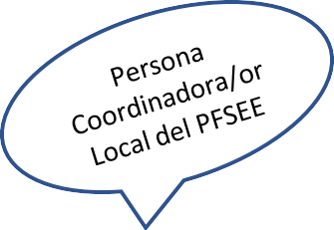
RESPONSABILIDADES DE LA INSTANCIA EJECUTORA
2024
Persona Enlace Estatal de Contraloría Social
PAT Validado
PTIE
Materiales de Difusión Difusión del Programa
Formato de Apoyos (Colorama)
Constitución, capacitación, asesoría de CCS
Captación de Quejas, Denuncias, Sugerencias y de Informe final de CCS Solución de Quejas, Denuncias y Sugerencias
Cambios al PAT
En que se utilizará el monto de apoyo a la CS y entrega de evidencias
Informe Final
M

Slide 19
2024
M

Slide 20
CONTENIDO
2024
1. Aspectos que deben incluirse en el programa de trabajo elaborado conjuntamente por la instancia normativa y la instancia ejecutora, para promover la contraloría social en el programa.
2. Mecanismos de
coordinación con el Órgano Estatal de Control para la promoción y
seguimiento de la contraloría social, de acuerdo con las características del programa federal.
Procedimiento y formatos para la constitución y registro de los comités de contraloría social.
Actividades de difusión, así como el procedimiento para distribuir la información sobre los beneficios que contemple el programa federal.
M

Slide 21
CONTENIDO
2024
Procedimiento para capacitar y asesorar a las personas servidoras públicas responsables de realizar las actividades de promoción, operación y seguimiento, así como a los comités de contraloría social.
Formatos de informes que deberán llenar los comités de contraloría social, así como los procedimientos para su distribución, recopilación y registro en el Sistema Informático de Contraloría Social.
Seguimiento de las actividades de contraloría social.
Mecanismos para la captación de quejas y denuncias, así como los medios institucionales para la atención e investigación de aquellas relacionadas con la ejecución y aplicación de los programas federales.
Procedimiento para la captura de información en el Sistema Informático de Contraloría Social.

Slide 22
2024

Slide 23
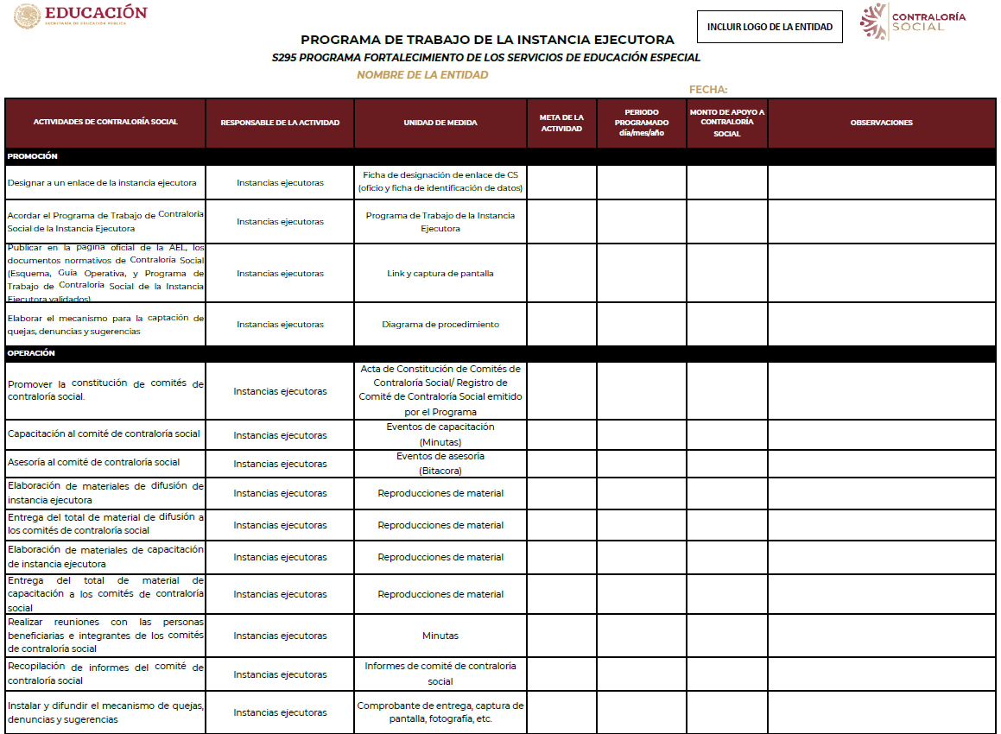
Nuevo
2024

Slide 24
PROCESO DE OPERACIÓN DE LA CONTRALORÍA SOCIAL 2024
D

Slide 25
TEMPORALIDAD
2024
Elaboración y entrega de material de difusión
Reunión de asesoría para la elaboración del PTIE, Formato de Apoyos y Cédula Informativa
Reunión de asesoría para el llenado de formatos y uso del OneDrive
Validación de PTIE y entrega de Cartas Responsivas del SICS
Entrega del Formato de Apoyos (Colorama y Cédula Informativa y de Verificación (1ra versión)
La IN en los meses de octubre y noviembre enviará el estatus avance de actividades del
PTIE y SICS de acuerdo con la información alimentada en el SICS y OneDrive.
Recopilación de la Cédula Informativa y de Verificación a más tardar el día 20 de enero.
1a Reunión Nacional de capacitación
Elaboración de material de difusión
Reunión de asesoría para la elaboración del PTIE, Formato de Apoyos y Cédula Informativa
Elaboración de material de difusión
Constitución de CCS
Constitución de
CCS
Recopilación de Informes de CCS
Entrega del PTIE (1er envío)
Entrega del Formato de Apoyos (Colorama y Cédula Informativa y de Verificación (1ra versión)
Validación de PTIE y entrega de Cartas Responsivas del SICS
Entrega del Informe Bimestral de Q,DyS
Carga de Información en el SICS Y ONEDRIVE.
2a Reunión de Seguimiento a las Actividades de CS (avance de PTIE y SICS) cierre del ejercicio fiscal 2024
Constitución de CCS
Reunión de asesoría para la elaboración del PTIE, Formato de Apoyos y Cédula Informativa
Entrega del Formato de Apoyos (Colorama y Cédula Informativa y de Verificación (1ra versión)
Carga de Información en el SICS Y ONEDRIVE
1a Reunión de Seguimiento a las Actividades de CS (avance de PTIE y SICS)
Constitución de CCS
Designación de EECS (Febrero)
Recopilación de Informes de CCS
Carga de Información en el SICS Y ONEDRIVE.
Carga de Información en el SICS Y ONEDRIVE.
Entrega del Informe Bimestral de Q,DyS
Validación Documentos Normativos. (8 de mayo)
Elaboración y entrega de material de difusión
Elaboración del Informe final de Resultados de CS
Para el día 31 deben estar registrados los informes de CCS
Alimentación del
SICS y OneDrive
2a. Reunión de
capacitación (SICS)
Recopilación de Informes de CCS
Junio
Julio
Agosto
Septiembre
Octubre
Noviembre
Enero 2025
Febrero/Mayo
Diciembre
2024
D

Slide 26
ESTRATEGIA DE SEGUIMIENTO Y COMUNICACIÓN
PARA EL LOGRO DE METAS 2024
M

Slide 27
ESTRATEGIA DE SEGUIMIENTO Y COMUNICACIÓN
2024
INSTANCIA NORMATIVA
INSTANCIA EJECUTORA
COMITÉ DE
CONTRALORÍA SOCIAL
Tomará en cuenta
Realizará
Solicitará
Tomará en cuenta
Realizará
PROGRAMA ANUAL DE TRABAJO DE CONTRALORÍA SOCIAL (PATCS)
CAPACITACIONES Y ASESORÍAS A NIVEL NACIONAL.
INFORME BIMESTRAL DE LAS ACTIVIDADES DE QUEJAS, DENUNCIAS Y SUGERENCIAS.
PROGRAMA DE TRABAJO DE LA INSTANCIA EJECUTORA (PTIE)
INFORME BIMESTRAL DE QUEJAS, DENUNCIAS Y SUGERENCIAS
Solicitará
Realizará
EVIDENCIAS DE LAS ACTIVIDADES REALIZADAS
SEGUIMIENTO AL BENEFICIO ENTREGADO POR MEDIO DE LA CÉDULA INFORMATIVA Y EL INFORME DE CCS
REPORTES DE SEGUIMIENTO BIMESTRAL DE LAS ACTIVIDADES REALIZADAS DE LA IE
LA CONSTITUCIÓN DE CCS, CAPACITACIÓN Y VISITAS, SEGUIMIENTO Y/O REUNIONES VIRTUALES Y CAPTACIÓN DE INFORMES DE LOS CCS
PLAN ANUAL DE TRABAJO DEL PFSEE (PAT)
CARGA DE INFORMACIÓN EN EL ONEDRIVE
MECANISMO DE QUEJAS, DENUNCIAS Y SUGERENCIAS
LAS QUEJAS, DENUNCIAS Y SUGERENCIAS
DAR A CONOCER A TODOS LOS BENEFICIARIOS EL MECANISMO DE QUEJAS, DENUNCIAS Y SUGERENCIAS.
PROGRAMA DE TRABAJO DE LA INSTANCIA EJECUTORA (PTIE)
INFORME DE RESULTADOS Y EVIDENCIAS
FORMATO DE APOYO (COLORAMA)
CAPTURAR EN EL SICS LA INFORMACIÓN SOLICITADA
REALIZAR UNA REUNIÓN DE CIERRE CON TODOS LOS BENEFICIARIOS INFORMANDO LOS RESULTADOS DE SU SEGUIMIENTO.
CÉDULAS INFORMATIVAS Y DE VERIFICACIÓN DE LOS CCS
INFORME BIMESTRAL DE Q, D Y S ELABORADOS POR EL EECS
CÉDULAS INFORMATIVAS Y DE VERIFICACIÓN DE LOS CCS
CARGAR INFORMACIÓN Y EVIDENCIAS EN EL ONEDRIVE
PRELLENADO Y ENTREGA DE LAS CÉDULAS INFORMATIVAS A LOS CCS
ENTREGAR TODAS LAS QUEJAS O SUGERENCIAS EMITIDAS POR LOS BENEFICIARIOS.
SISTEMA INFORMATICO DE CONTRALORÍA SOCIAL (SICS)
FORMATO DE APOYO
(COLORAMA)
ENTREGA DEL FORMATO
DE APOYOS (COLORAMA)
ONEDRIVE
INFORME FINAL DE RESULTADOS DE LAS ACTIVIDADES DE LA CONTRALORÍA SOCIAL
NOTA: Todos los informes deberán entregarse dentro de los primeros 5 días hábiles del bimestre siguiente a reportar.
M

Slide 28
INCIDENCIAS
“QUEJAS, DENUNCIAS Y SUGERENCIAS”
D

Slide 29
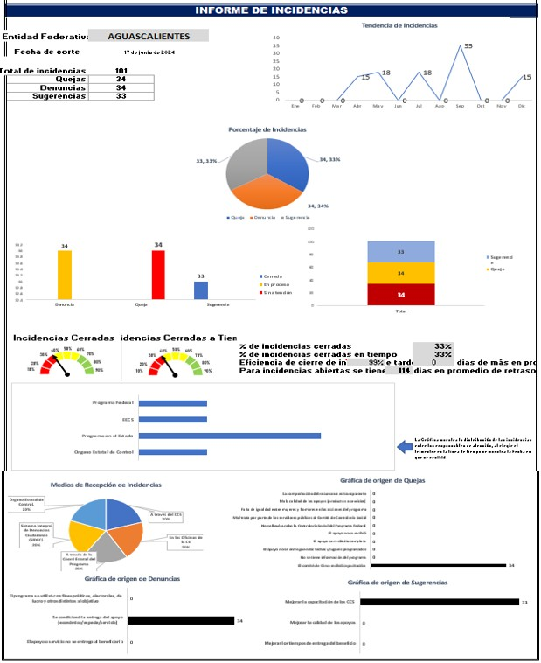
Desde el 2020 se
2024
Cada Instancia Ejecutora es responsable de implementar el mecanismo de atención a Quejas, Denuncias y Sugerencias en la Entidad Federativa, sin embargo, la Secretaría de la Función Pública pone a disposición los medios para recibir de manera directa alguna incidencia de este tipo.
diseñó e
implementó un dashboard que muestra el
comportamiento
de las Quejas,
denuncias sugerencias, mediante
y
el
vaciado de la
en
información
tablas de Excel y
Con lo anterior, cada Entidad Federativa lleva un registro de incidencia generando un reporte
el informe se
en
genera
automático.
D

Slide 30
2024
D

Slide 31
DIRECTRICES PARA LOS MATERIALES DE
DIFUSIÓN 2024
K

Slide 32
2024
Información para considerar:
Características generales del beneficio que otorga el programa a las personas beneficiarias, tales como: tipo, monto, periodo de ejecución, fecha de entrega y demás información que permita verificar la correcta aplicación de los recursos públicos y el cumplimiento de las metas;
Requisitos para la entrega del beneficio;
Derechos y obligaciones de las personas beneficiarias;
Población a la que va dirigido el beneficio del programa federal;
Instancia normativa, instancias ejecutoras y órganos de control participantes en el programa federal, así como información para su contacto;
Medios institucionales para presentar quejas y denuncias;
Los procedimientos para la realización de las actividades de
contraloría social a cargo de los comités; y
Medidas para promover la equidad entre mujeres y hombres en la integración de los comités de contraloría social.
Las instancias ejecutoras, previa autorización de la Instancia Normativa, podrán realizar material de difusión. Este material deberá ser registrado en el SICS por las instancias ejecutoras.
Los materiales de difusión de la IN se encuentran en elaboración.
K

Slide 33
SISTEMA INFORMÁTICO DE CONTRALORÍA
SOCIAL (SICS)

Slide 34
2024
Nueva versión del SICS :
Para el acceso al SICS las IE deberán darse de alta en el Servicio de Identidad Digital (SID)
La IN deberá dar de alta en el SICS a las IE.
El PTIE para ser validado por la IN deberá subirse al
SICS.
La IN distribuirá materiales de difusión y capacitación, mismos que las IE tendrán que distribuir.
M

Slide 35
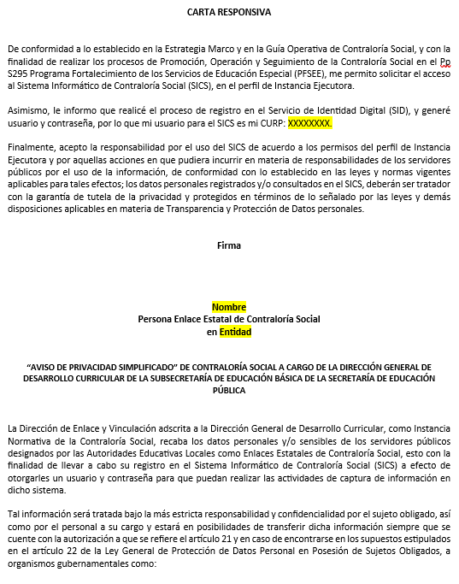
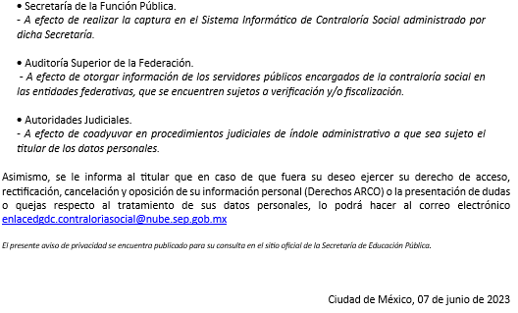
2024
M

Slide 36
ONEDRIVE
USO Y CARGA DE INFORMACIÓN
K

Slide 37
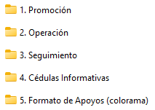
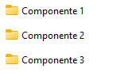
2024
Nombre del CCS de acuerdo con la Guía Operativa
Acta de Constitución
Minutas de Constitución y/o minutas de Informe de Resultados
Informe final del CCS
Informe complementario
K

Slide 38
COMENTARIOS DE LAS INSTANCIAS
EJECUTORAS
K

Slide 39
M I R I A M R O S A S B A C A
K A R I N A L O P E Z P I N E D A
E N L A C E O P E R A T I V O D E C O N T R A L O R Í A S O C I A L
k l o p e z @ n u b e . s e p . g o b . m x
e n l a c e d g d c . c o n t r a l o r i a s o c i a l @ n u b e . s e p . g o b . m x ( 5 5 ) 3 6 0 0 2 5 1 1 E x t . 5 8 1 0 2 .
E N L A C E O P E R A T I V O D E C O N T R A L O R Í A S O C I A L
d e v . m r b @ n u b e . s e p . g o b . m x
e n l a c e d g d c . c o n t r a l o r i a s o c i a l @ n u b e . s e p . g o b . m x ( 5 5 ) 3 6 0 0 2 5 1 1 E x t . 5 7 6 1 6
R I C A R D O D A N I E L R A M Í R E Z M O R A L E S D I R E C T O R D E E N L A C E Y V I N C U L A C I Ó N
Y E N L A C E D E C O N T R A L O R Í A S O C I A L D E L A
I N S T A N C I A N O R M A T I V A
e n l a c e d g d c . c o n t r a l o r i a s o c i a l @ n u b e . s e p . g o b . m x
¡GRACIAS!

